Slide 1
质点动力学（五）
主讲 于一

Slide 2



5、功能原理
质点组的动能定理
引入势能概念后，质点组的动能定理写为
（4）
（4）式就是功能原理，可表述为：外力与非保守内力对物体系作功的总和等于物体系机械能的增量。
利用功能原理解题的思路和方法：
1）在明确物理过程后，确定研究对象。（研究对象必须是物体系）
2）对研究对象进行受力分析（在画受力图时，可不画出保守内力。因为我们已将保守内力的功转换为系统势能的增量。）
3)确定势能零点（重力势能、弹性势能等），最后列方程求解。

Slide 3


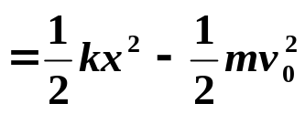

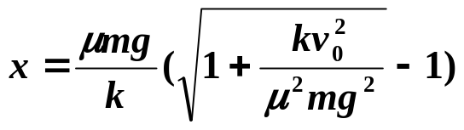
例题：一弹性系数为K的轻弹簧，一端固定，另一端系一质量为m的小球，放在桌面上，如图，此时弹簧处于自然长度状态，设小球具有水平向右的速率 ，球与桌面的摩擦系数为 ，求小球向右运动的最大位移。
解：以弹簧自然伸长处为坐标原点，建立坐标系
x
在任意位置时，小球受力如图
0
N
取小球和弹簧为系统（不包括地球），摩擦力 f是合外力，只有摩擦力作负功，不存在非保守内力。取系统0点处为初态，最大位移处为末态，由功能原理：
f
mg
解得：

Slide 4




6、机械能守恒定律
当
（5）
（1）、外力和非保守内力做功之和为0；
（2）、存在外力和非保守内力，但它们不做功；
（3）、不存在外力和非保守内力）：
共有三种情况：
（5）式就是机械能守恒定律，它是力学中三大守恒定律之一。

Slide 5


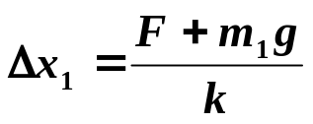




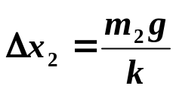


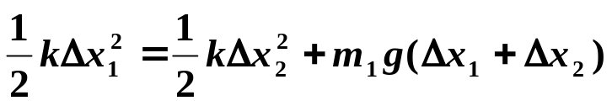

例2、用弹簧把质量分别为 的两块木板连起来，一起放到地面上，弹簧质量不计，而 ，问对上面的木板必须施加多大的正压力F，以便在力突然撤去而上面的木块跳起来时，恰能使下面的木块提离地面？
解：在 的作用下，弹簧被压缩：
(1)
撤去F后，m1在弹力的作用下向上运动，到了A点由于惯性m1继续向上运动，弹簧被拉伸，要使下板提起，必须使弹簧伸长：
A
----零重力势能点
(2)
取弹簧、地球、 为物体系。刚撤去F时为初态，刚被提起为末态。由机械能守恒定律：
（3）
联立（1）、（2）、（3）式有：
（注：F为负值时不是正压力，舍去）

Slide 6






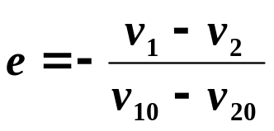


7、碰撞
——两个或两个以上的物体相互作用，且作用时间极为短暂
对心碰撞：两球相碰前其速度在两球中心连线上，碰撞时，相互作用的冲力和碰后的速度也在这一连线上。
设 碰撞前、后的速度分别为 ； 碰撞前、后的速度分别为
碰后两物的相对速度 与碰前两物的相对速度 的比值，可反映相碰物体恢复形变的情况：
恢复系数
三种常见的碰撞：
1）完全非弹性碰撞 ：因为 ，所以 。两物相碰后发生永久形变。
在此情况下，因为碰撞内力远大于外力，所以动量守恒，但有能量损失（一部分机械能转化为其它形式的能量），所以，机械能不守恒。

Slide 7
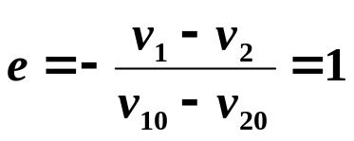







2）完全弹性碰撞
有两种特殊情况：
（1）当 时， ，说明质量相同的两物经过碰撞后，彼此交 换速度。
（2）当 且 碰前是静止的，即 ，则有： 。
在完全弹性碰撞的情况下，动量守恒守恒且机械能也守恒。
3）非弹性碰撞
在此情况下，可用动量守恒，但能量有损失。

Slide 8






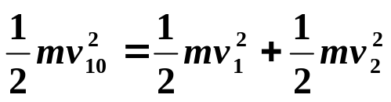

例1：一个小球与另一个质量与其相等的静止小球发生弹性碰撞，如果碰撞不是对心的，碰后两个小球运动方向间的夹角为 ，则有：
（A） （B） （C）
解：因为碰撞时间极短，所以内力远大于外力，动量守恒：
即：
（1）
又因为是弹性碰撞，动能守恒：
即：
（2）
要同时满足（1）（2）式，只有（B）

